Slide 1
Муниципальное бюджетное общеобразовательное учреждение «Николаевская средняя общеобразовательная школа» МБОУ «Николаевская СОШ»
«Лучшая школьная столовая»
Забота о здоровье – это важнейший труд воспитателя. От жизнерадостности, бодрости детей зависит их духовная жизнь, мировоззрение, умственное развитие, прочность знаний и вера в свои силы.
В.А. Сухомлинский

Slide 2
Школьная столовая
Наша школьная столовая очень хорошая. Там вкусно готовят. Когда я вижу там еду, то у меня текут слюнки. Когда я ем, то никуда не спешу и ем медленно, чтобы почувствовать весь вкус блюда. Когда жарят котлетки стоит такой аромат, что не могу устоять… Повар готовит очень вкусно.
Мне очень нравится наша школьная столовая!
Обучающийся 2-го класса.

Slide 3
Школьная столовая

Slide 4
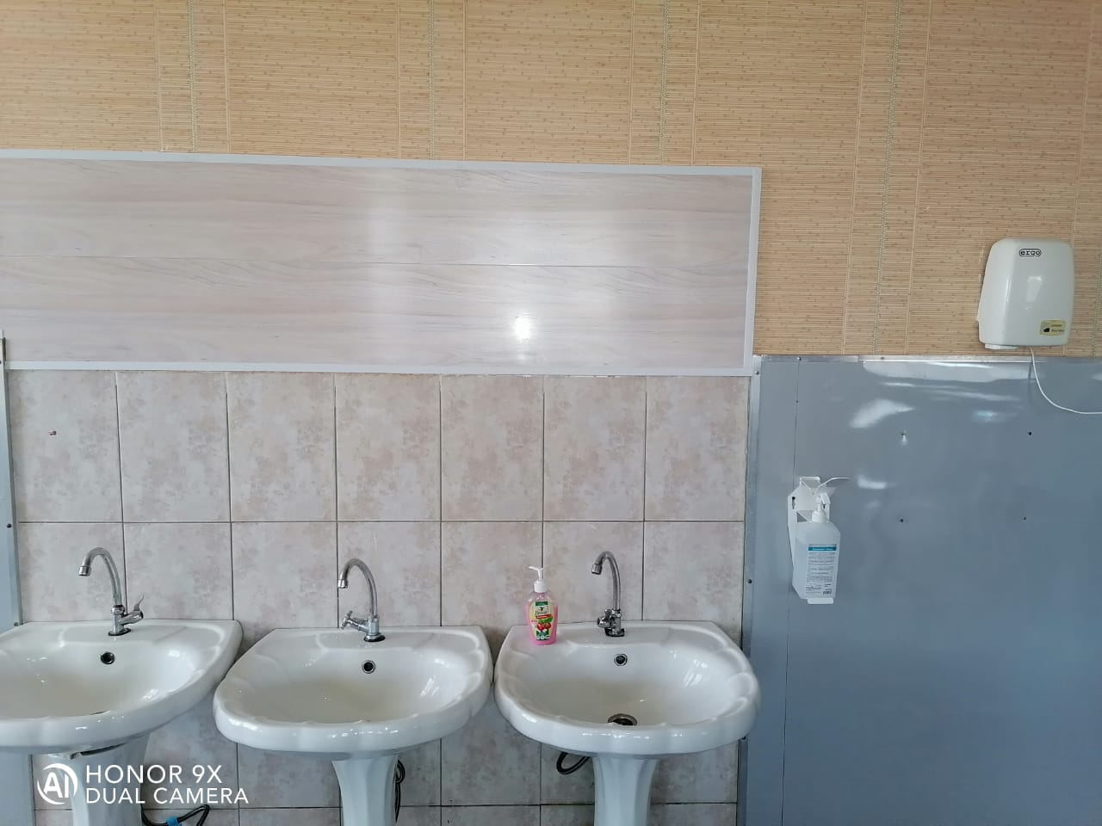
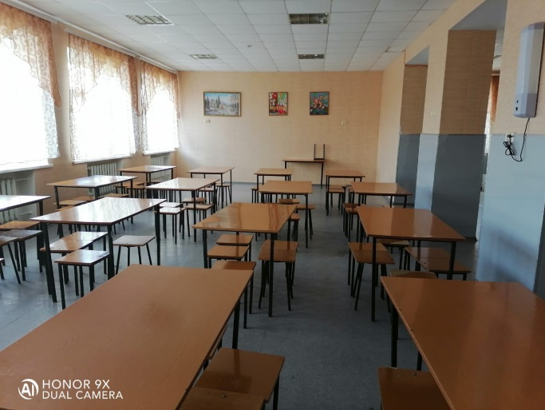
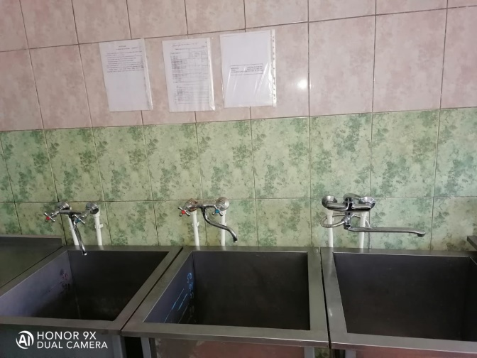
Школьная столовая

Slide 5
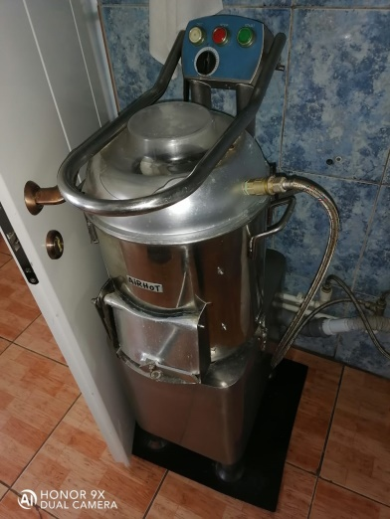
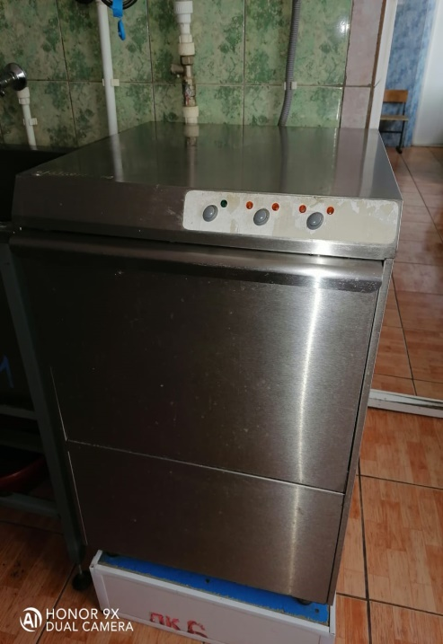
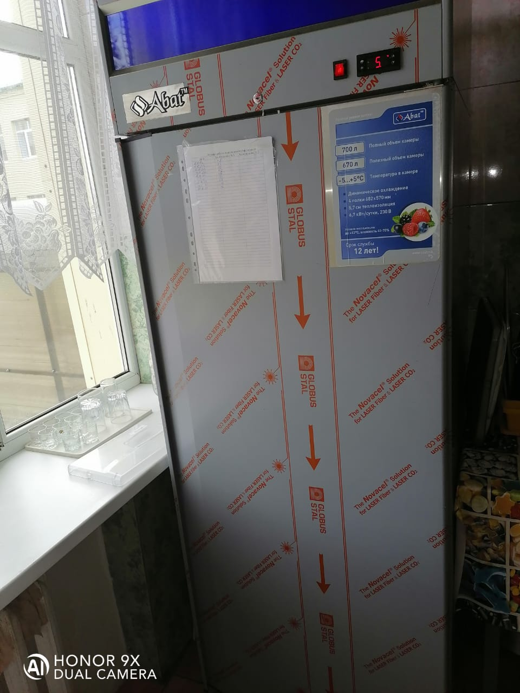
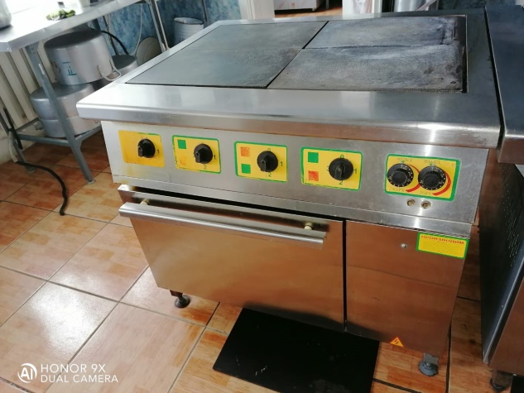
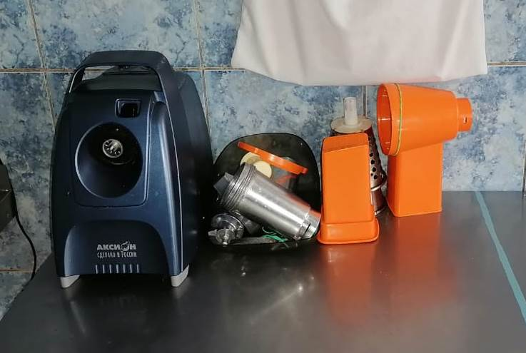
Школьная столовая

Slide 6
Школьная столовая
Питание – один из факторов среды обитания, оказывающий непосредственное влияние на формирование здоровья детей и подростков.

Slide 7
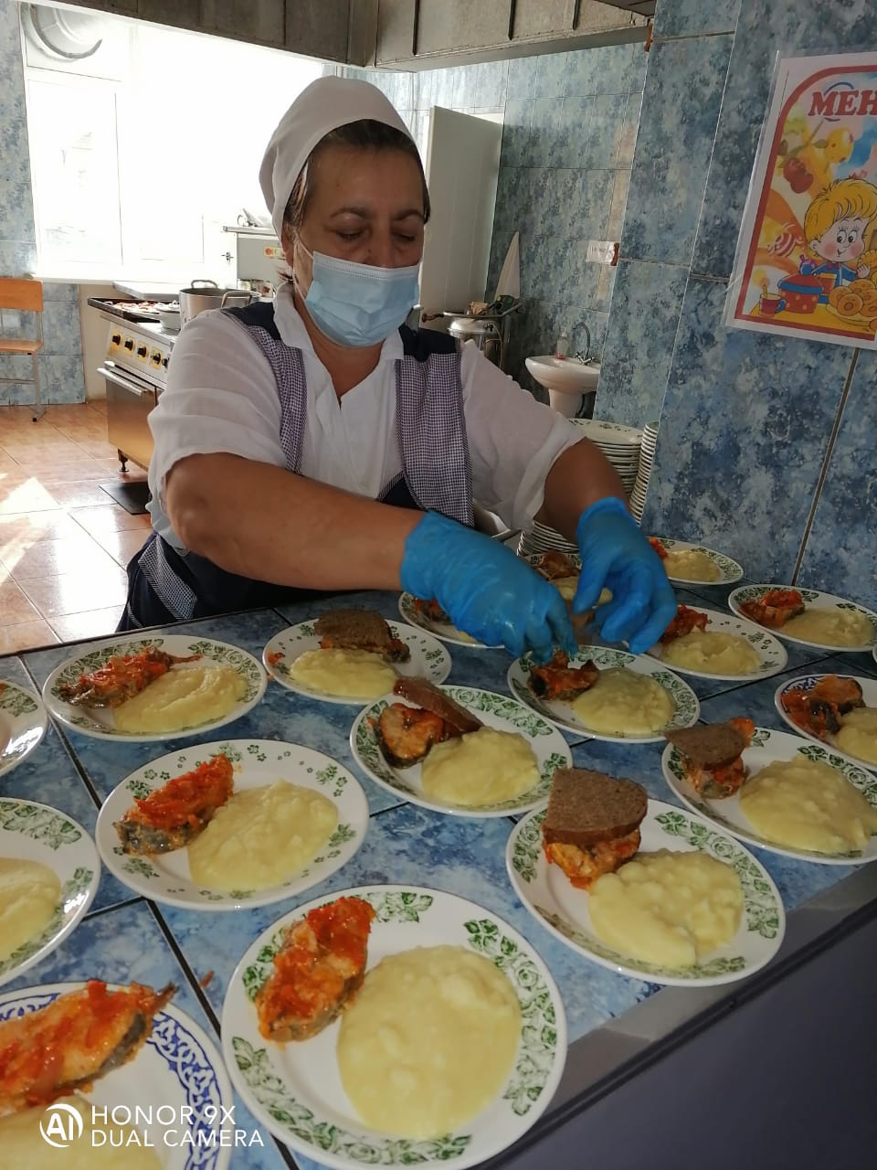
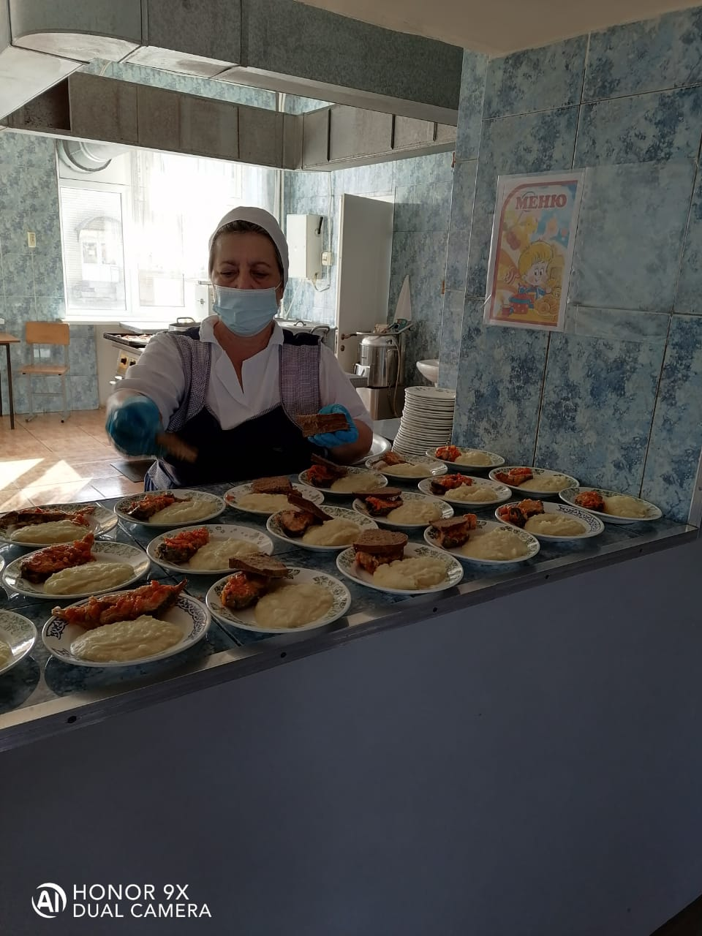
Школьная столовая
Родионова
Солмаз Джафар кызы

Slide 8
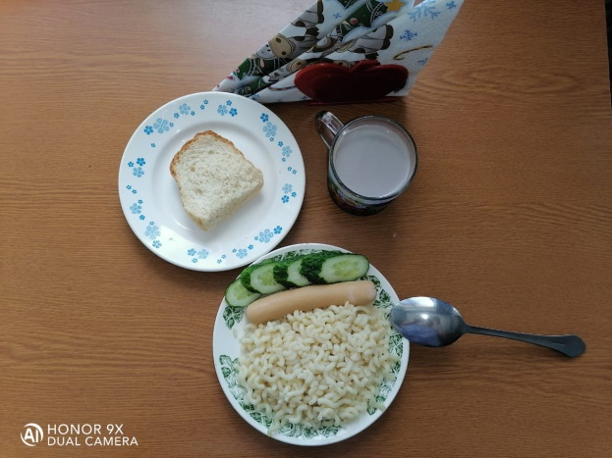
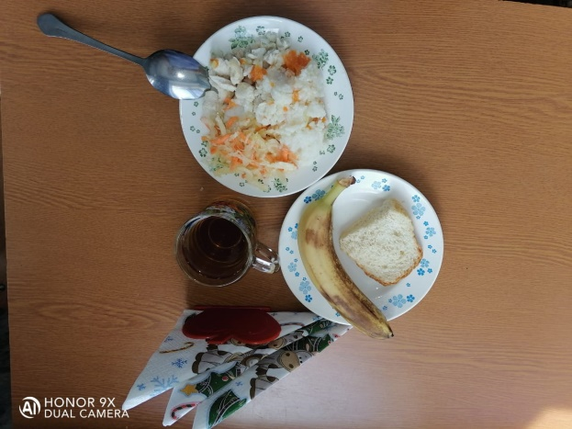
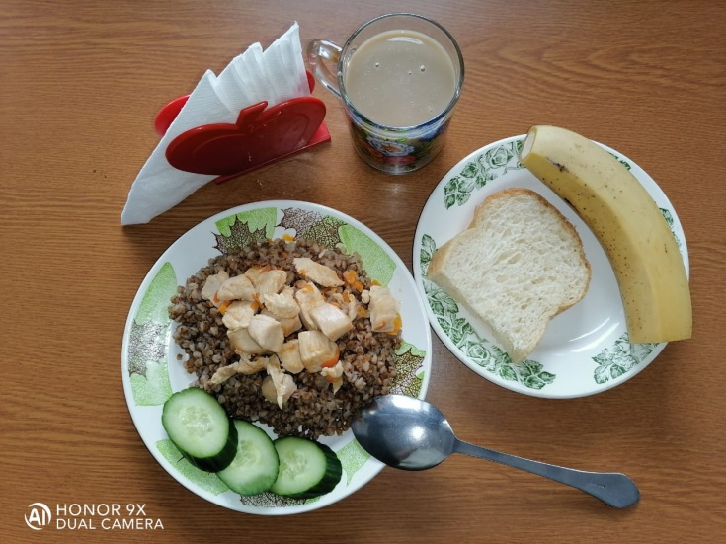
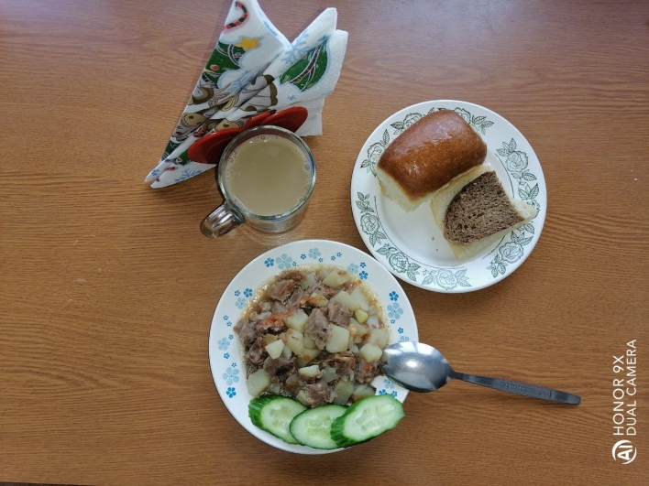
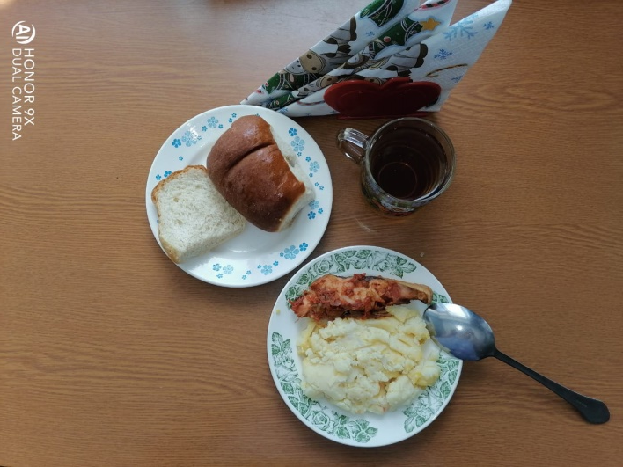
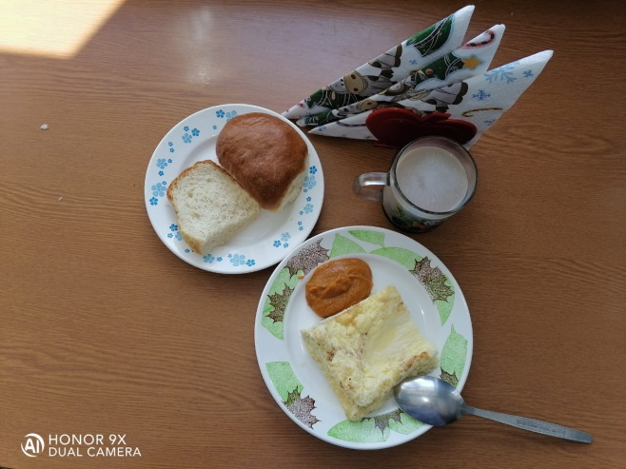
Школьная столовая

Slide 9
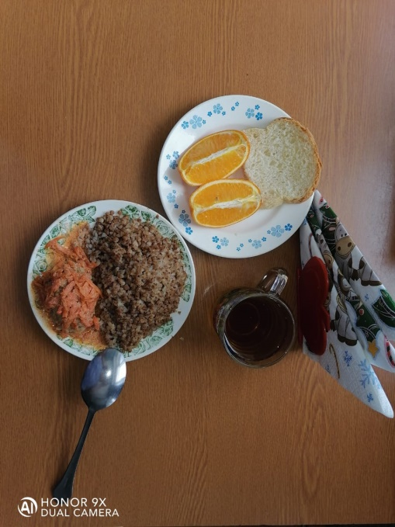
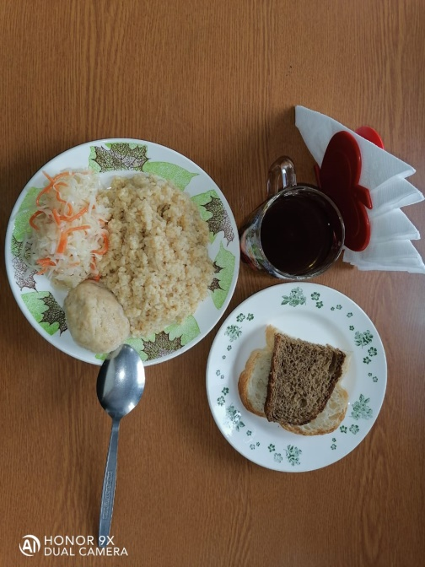
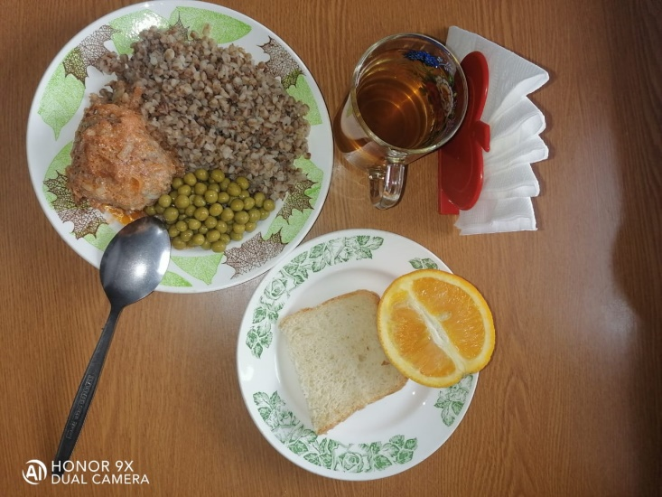
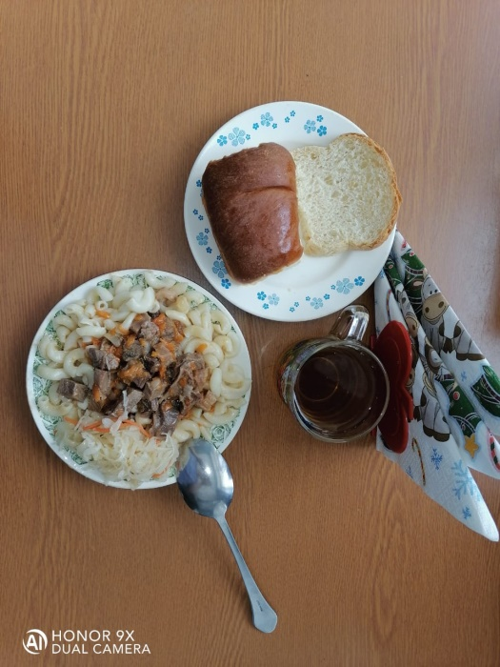
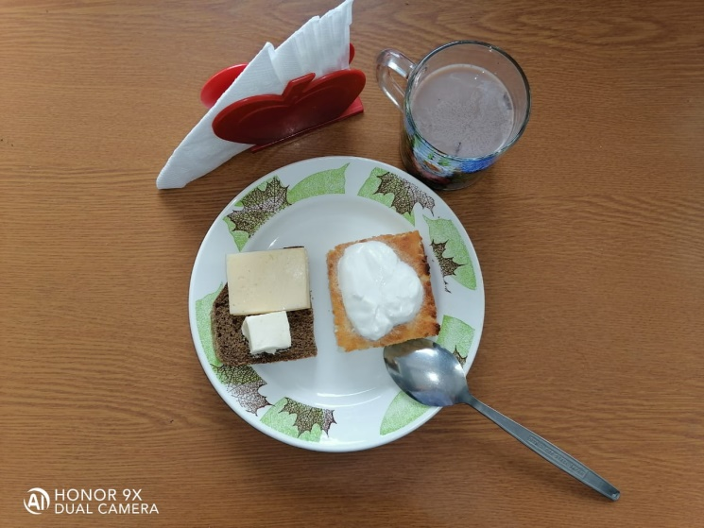
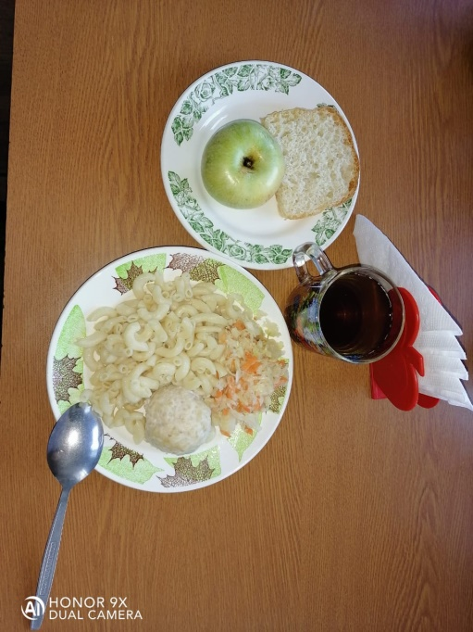
Школьная столовая

Slide 10
Спасибо за внимание!

